Slide 1

甲硝维参阴道膨胀栓
哈尔滨田美药业股份有限公司

Slide 2
目录
01
药品基本信息
04
创新性
02
安全性
05
公平性
03
有效性
06

Slide 3
01-药品基本信息
药品通用名称：甲硝维参阴道膨胀栓
注册规格：0.5g
中国大陆首次上市时间：2022年
同通用名上市：目前大陆地区无同通用名药品的上市情况
全球首个上市国家 /地区及上市时间：2022年，中国
是否为 OTC 药品：是
参照药品建议：硝呋太尔制霉菌素阴道栓

Slide 4

01-药品基本信息
说明书适应症：用于滴虫性阴道炎及细菌性阴道病
疾病基本情况：
细菌性阴道病：由于阴道病原菌如加德纳菌、各种厌氧菌、弯曲弧菌等的大量繁殖导致的阴道感染，多发生于15-44岁之间的妇女，主要症状，白带增多，鸡蛋臭味，伴外阴瘙痒或烧灼感，复发率高，给患者生活质量造成严重困扰
滴虫性阴道病：毛滴虫引起，主要症状，白带增多，鸡蛋臭味，伴外阴瘙痒或烧灼感，见外阴潮红、水肿，阴道充血，分泌物增多，从少量稀薄到大量稠厚不等，10%-30%女性患者出现典型的大量泡沫状黄绿色分泌物，并常有臭味
用法用量：临睡前，用手指将药栓放入阴道深部，每晚一次，一次1粒，7日为一疗程

Slide 5
02-安全性
不良反应情况
偶见局部刺激症状或过敏反应，文献报道一般为阴道刺激，阴道红肿、阴道灼烧感等不良反应，未出现严重不良反应，大多数患者通常可自行缓解^{[1]}
        安全性方面优势和不足
        优势：一项多中心、开放性、 随机对照研究显示^{[2]}，硝呋太尔制霉素不良反应发生率为 18.33%，甲硝维参阴道膨胀栓发生率3.3%，两组具有显著的统计学差异。一项meta分析提示^{[3]}，硝呋太尔制霉素不良反应为7.6%，甲硝维参为2.7%，不良反应更低
        劣势：安全性上相比主流医保药物，具有优势，无明显不足
1. 沈晓兰.四种外用抗感染药物治疗细菌性阴道病的多中心、 随机、平行、开放性临床研究
2.朱虹.外用妇科抗感染药物治疗细菌性阴道病的多中心、开放性、 随机对照研究.世界最新医学信息文摘 2021
3.张朕华.甲硝维参阴道膨胀栓与硝呋太尔制霉素治疗阴道炎的 Meta 分析及循证药物经济学.2021

Slide 6
03-有效性
转阴率：一项meta分析提示^{[1]}，甲硝维参阴道膨胀栓治疗细菌性阴道炎转阴率显著高于硝呋太尔制霉素[93.2%vs 82.6%, RR=1.13,95%CI (1.09～1.17)，P＜0.01]。
复发率：meta分析提示^{[1]} ，甲硝维参阴道膨胀栓复发率显著低于硝 呋太尔制霉素[ 4.1%vs 19.0%,RR=0.24,95%CI (0.13～0.44 )，P＜0.01]。
指南推荐：甲硝唑是中华医学会妇产科分会、ACOG指南、英国皇家妇产科医师协会推荐BV、TV首选用药，也是妊娠期哺乳期推荐的首选用药，属B级安全药物。本品是复方甲硝唑制剂，人参皂苷能激活阴道粘膜中免疫功能，增加T细胞水平，促进厌氧菌的清除。维生素E具有增加局部雌激素能力，修复受损的阴道粘膜。
1.张朕华.甲硝维参阴道膨胀栓与硝呋太尔制霉素治疗阴道炎的Meta分析及循证药物经济学.2021

Slide 7
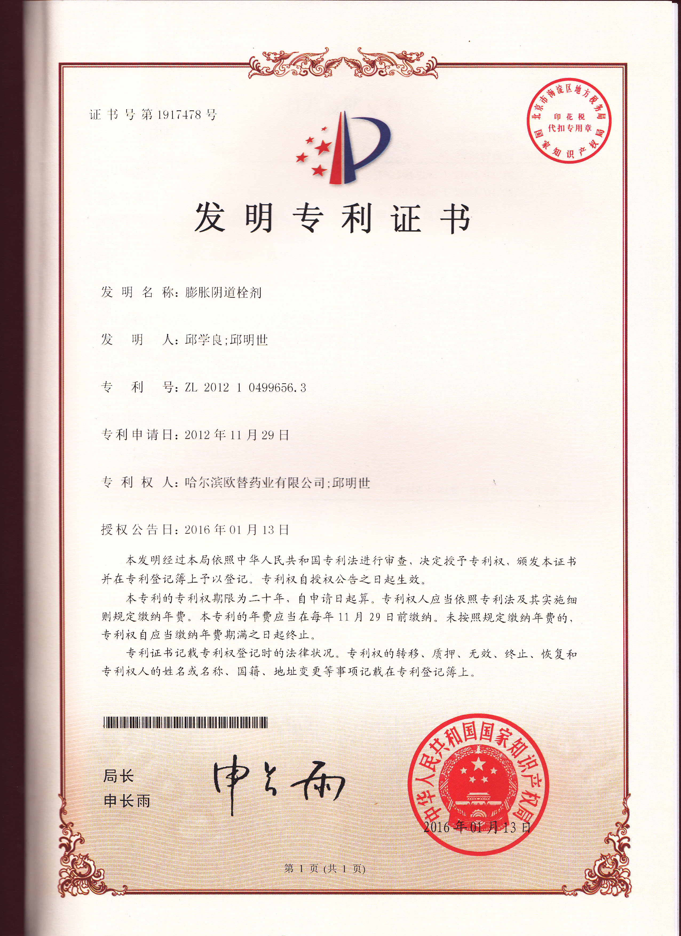
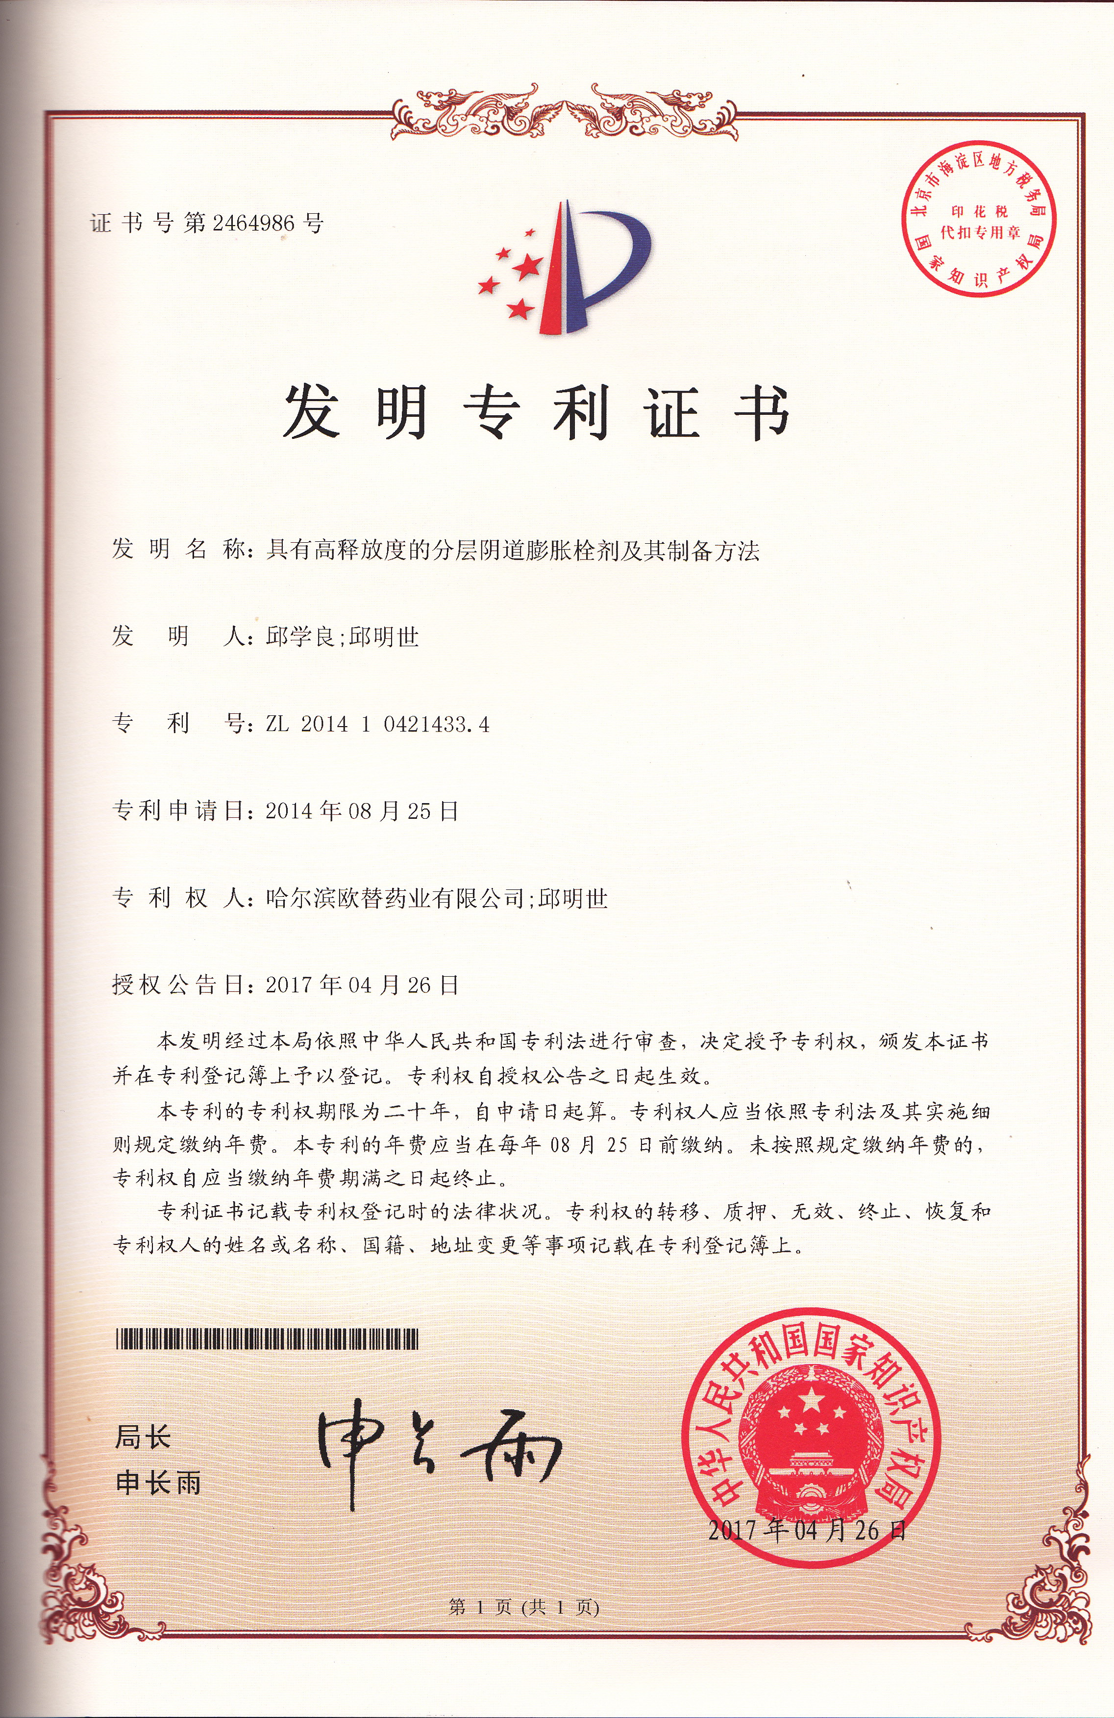
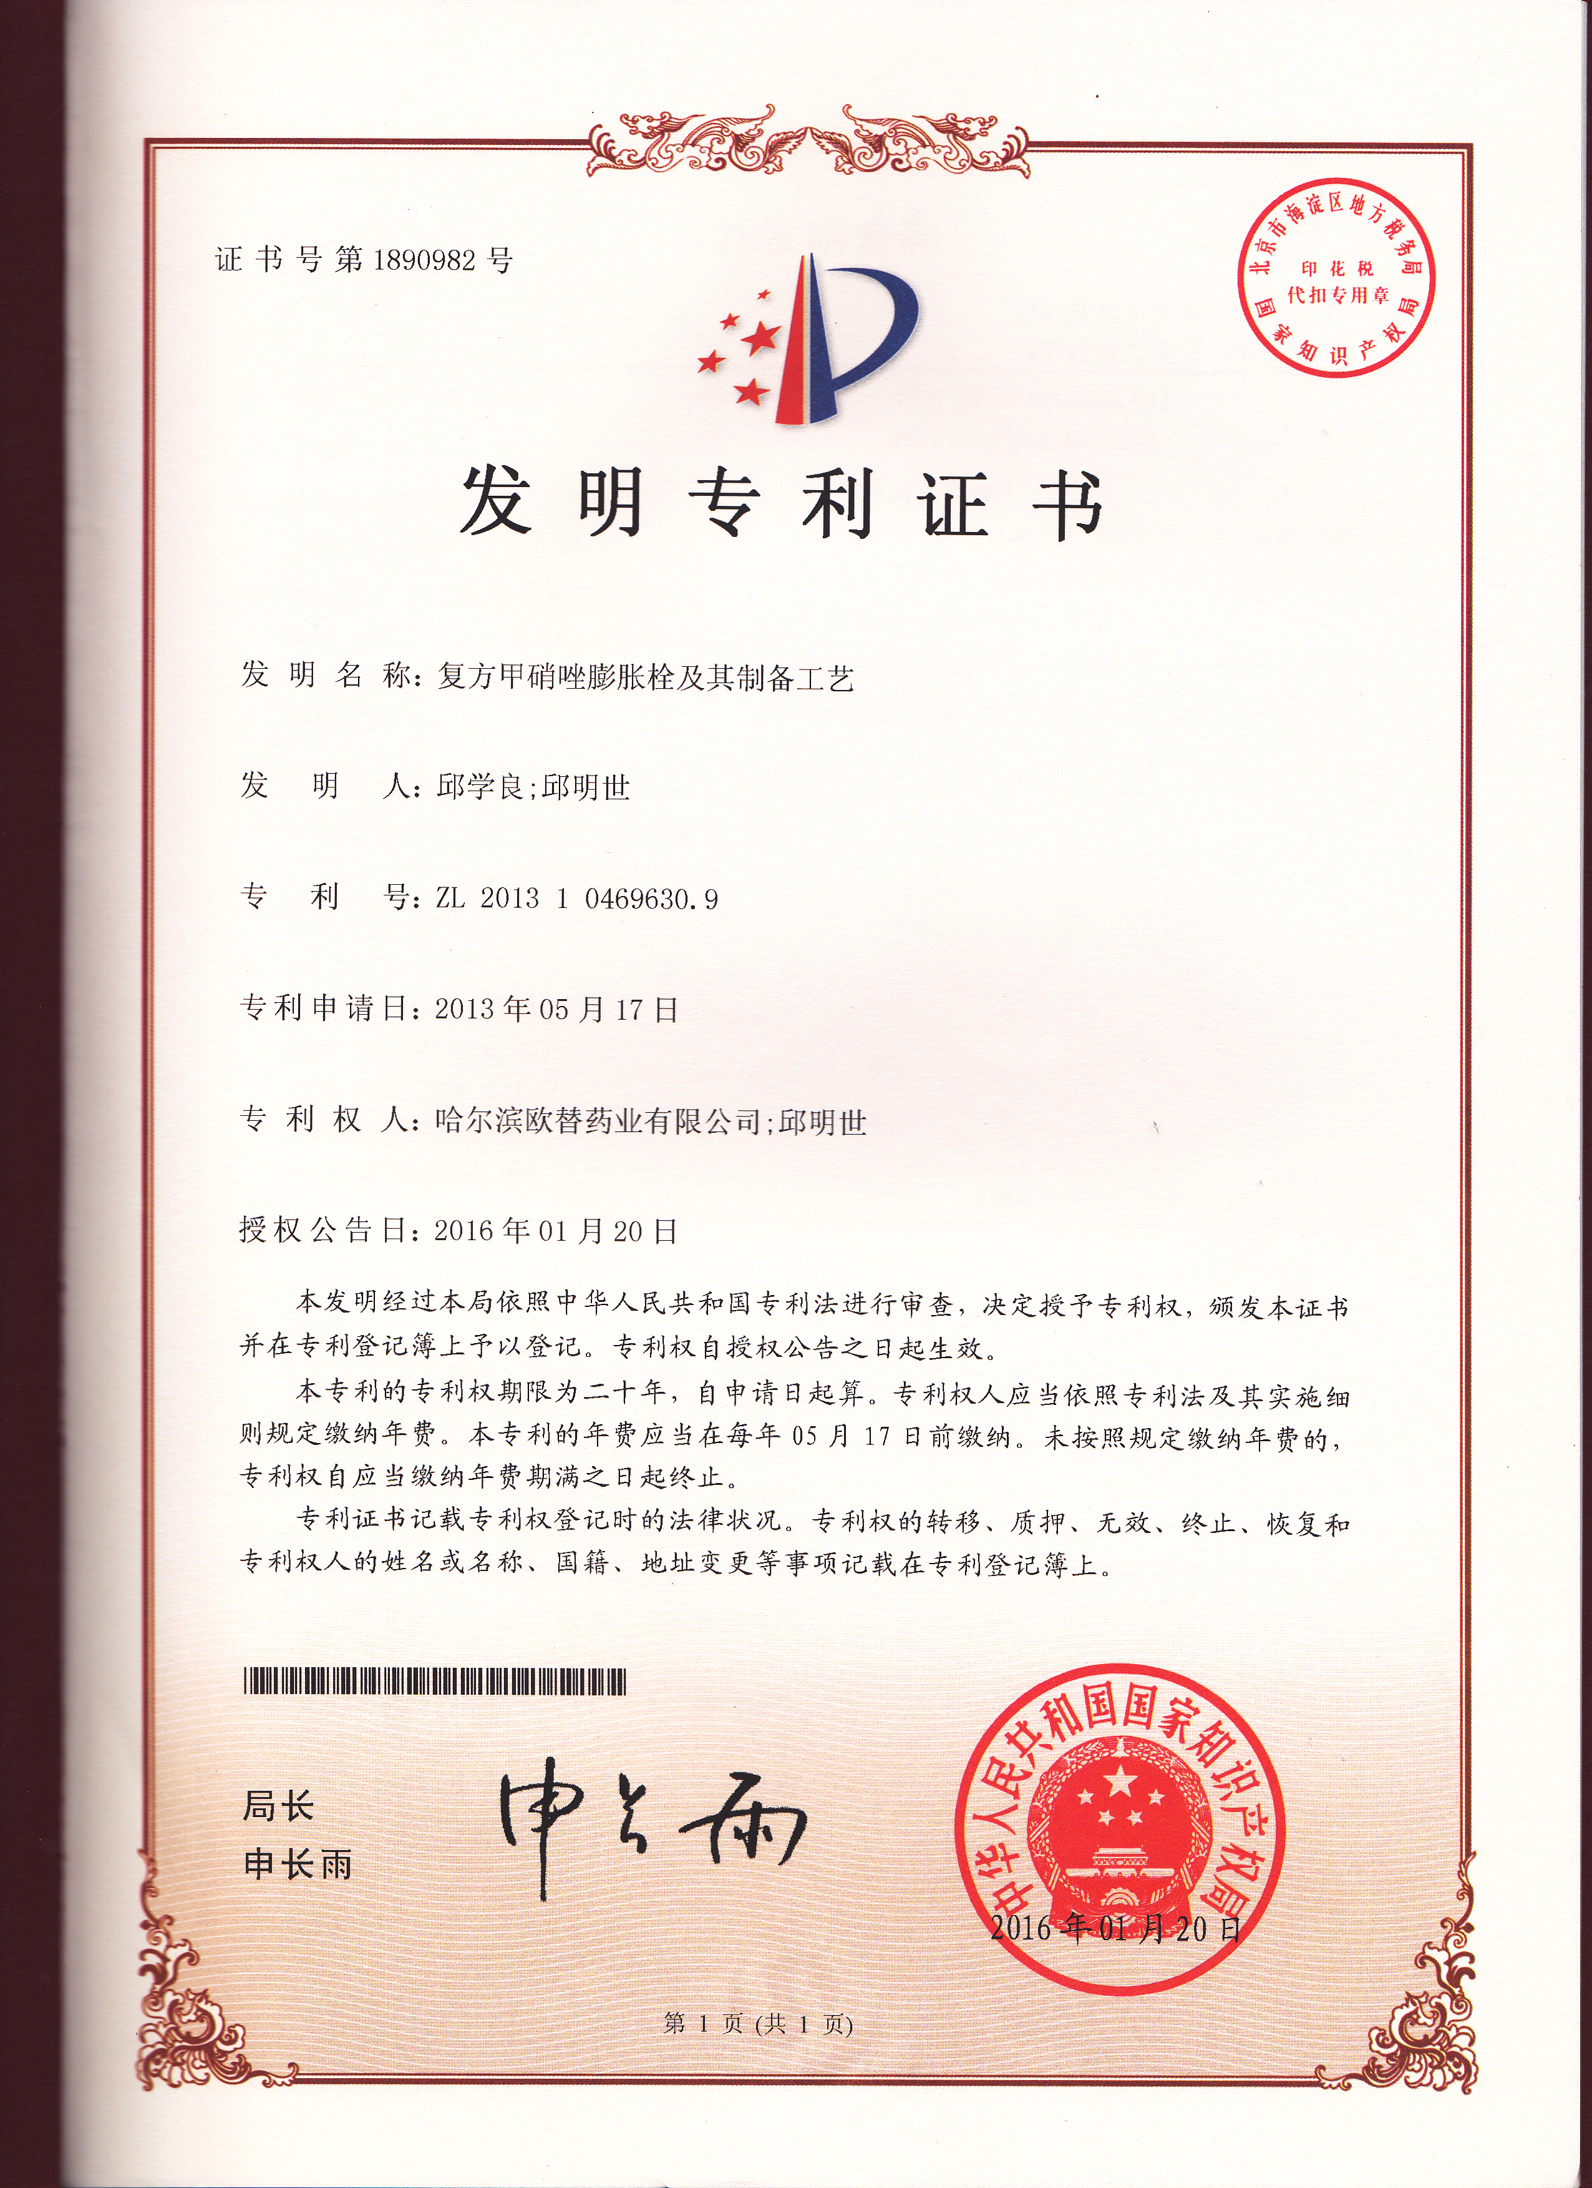
04-创新性
剂型创新：进入阴道后可定时膨胀，实现预定膨胀值2.5-2.8 。目前该剂型获得国内外专利授权50余项，被2020版《中国药典》纳入，将阴道栓分为普通栓和膨胀栓^{[1]}。
创新性解决的临床需求：普通栓、阴道片等剂型易因体位改变导致漏液，因此作用时间短，且不能白天使用。甲硝维参阴道膨胀栓，不漏液，是目前唯一白天可用的剂型
[1].中国药典.2020

Slide 8
05-公平性
年新发病就诊患者总数：约500万人
弥补药品目录短板：弥补了目录无膨胀栓剂、无法白天用药的阴道给药剂型短板
临床管理难度：患者用药依从性高、操作简单等。

